Slide 1
Вузы транспорта и тренды развития профессионального образования
Президент Ассоциации вузов транспорта, ректор
РУТ (МИИТ), д.т.н., профессор
Б.А. Лёвин

Slide 2
ЗАРУБЕЖНОЕ РЕНОМЕ ВУЗОВ ТРАНСПОРТА
Востребованность
выпускников для
ведущих компаний
Совместные образовательные
программы.
Академическая и
студенческая мобильность
РУТ (МИИТ) – в числе
участников
приоритетного проекта
«Экспорт образования»
Совместные научные
конференции, семинары,
исследования, проекты,
в том числе
студенческие
Участие в крупных
международных проектах,
в том числе по линии ЕС
(Erasmus +, TEMPUS,
программы DAAD,
Ассоциация ректоров
транспортных вузов
России и КНР и т.д.)
Свыше 200 партнёров
из более, чем
70 стран
четырёх континентов
Ведущие транспортные
предприятия, научные центры,
корпорации, вузы
Посольства
Авторитетные межгосударственные
и отраслевые объединения, союзы,
ассоциации

Slide 3
СРЕДИ ЛИДЕРОВ
Тесная связь с производством (система целевой подготовки кадров)
Востребованность выпускников в России и за рубежом в сферах транспорта и других областях деятельности
Кадровое обеспечение и научное сопровождение приоритетных проектов
Непрерывность образования в рамках одного вуза ( от гимназии до докторантуры)
Реализация федеральных, отраслевых и корпоративных молодёжных научно-образовательных и гуманитарных программ
Доходы от внебюджетной деятельности (до 70 % в консолидированном бюджете)

Slide 4
НЕОДНОЗНАЧНЫЙ КРИТЕРИЙ ОТСТАВАНИЯ.
НУЖНО ЛИ ДОГОНЯТЬ ДРУГИЕ ВУЗЫ?
Показатель «Образовательная деятельность» (Средний балл ЕГЭ лиц, принятых на обучение на бюджетную и платную основу по очной форме по программам бакалавриата и специалитета)
Характеризует:
не качество образования в вузе,
а уровень подготовки в системе общего образования
Эффективность образовательной деятельности – уровень профессиональных знаний и компетенций, практических навыков не абитуриентов, а выпускников
Главный критерий – востребованность
Главный арбитр – работодатель
ЕГЭ – должен быть инструментом повышения доступности высшего образования, а не критерием оценки эффективности вузов

Slide 5
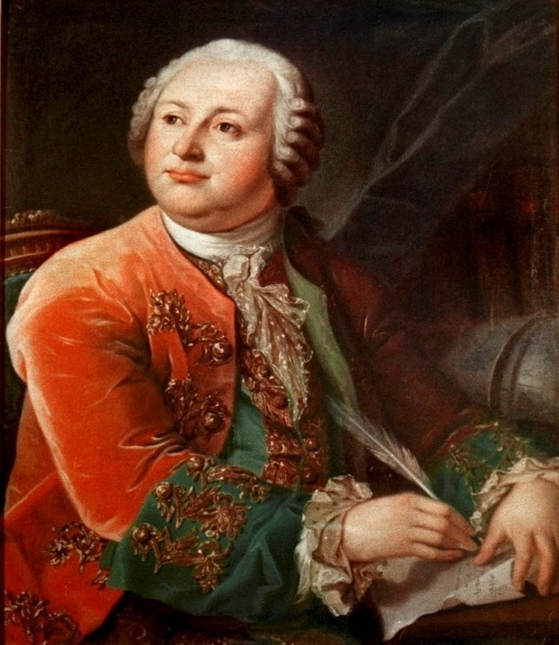
ЕЩЁ ОДИН СПОРНЫЙ ТРЕНД
Зарубежные вузы, на которых «идёт равнение»,
выпускают высококлассных
«узких» специалистов.
В головах и в дипломах – только то, что
нужно работодателю
всё остальное – лишнее…
Традиции отечественного,
в том числе транспортного образования – синтез фундаментальной, профессиональной и практической подготовки в сочетании с разносторонней эрудицией, высоким уровнем духовности, патриотизма, общечеловеческой культуры…
Именно такие люди, а не квалифицированные одушевлённые механизмы будут строить будущее России

Slide 6
БУДЕМ ДОГОНЯТЬ, НО ОБДУМАННО…
ЦИФРОВИЗАЦИЯ
ОБРАЗОВАНИЯ
Подготовка специалистов по основным специальностям, связанным с эксплуатацией транспортной техники и безопасностью движения, требует личного контакта с преподавателем и непосредственного присутствия на практических занятиях с использованием транспортных средств и сложных тренажёров
Расширение формата цифровизации образования,
использования электронных, в том числе дистанционных обучающих технологий, не должно снижать качества подготовки специалистов для транспорта – стратегически важной отрасли экономики

Slide 7
БУДЕМ И ДОЛЖНЫ ДОГОНЯТЬ!
ТЕХНОПАРКИ ПРИ ВУЗАХ.
МИНИМАЛЬНО КОРОТКИЙ ИННОВАЦИОННЫЙ ЦИКЛ ОТ РОЖДЕНИЯ ИДЕИ ДО ЕЁ КОММЕРЦИАЛИЗАЦИИ И ВОПЛОЩЕНИЯ В РЕАЛЬНОМ ПРОДУКТЕ
Продвижение во внешнюю среду бренда транспортных вузов;
повышение престижа транспортного образования
Рост объёмов НИОКР : диверсификация заказчиков и выполнение
востребованных бизнесом научных разработок
Рост числа зарубежных студентов, в том числе за счёт увеличения числа программ на иностранных языках и развития инфраструктуры общежитий
Проектный подход к развитию вузов в плане повышения:
уровня комфортности образовательного процесса; досуга студентов;
привлекательности вузов для абитуриентов

Slide 8
НУЖНА ПОДДЕРЖКА
Для эффективной интеграции
в мировую научно-образовательную среду, завоевание там лидерских позиций вузам нужна поддержка
Повышение роли
Попечительских Советов
Формирование
Фонда целевого капитала
вузов
Содействие Минтранса, работодателей, СТР законодательному обеспечению развития транспортного образования
Инвестиции бизнеса в проекты развития вузов, нацеленных на кадровые и научные перспективы предприятий

Slide 9
ИНИЦИАТИВА
Создание системы международного рейтинга транспортных вузов
Предложение
Поручить Ассоциации вузов транспорта при участии Минтранса России, работодателей, общественных организаций транспортников
разработку предложений по реализации проекта проведения Международного рейтинга высших учебных заведений транспорта
с максимальным охватом российских и зарубежных вузов

Slide 10
4

